Slide 1
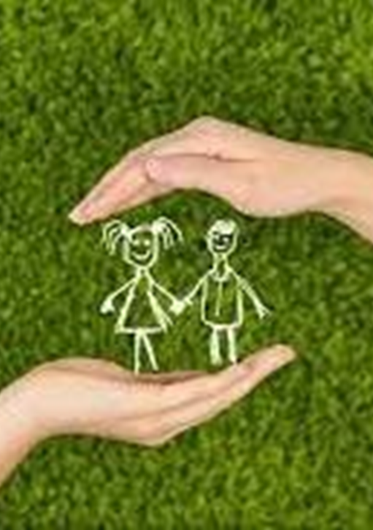
Standardy ochrony małoletnich w naszym przedszkolu
Standardy to zbiór zasad, które są po to, abyście czuli się w przedszkolu bezpieczni

Slide 2
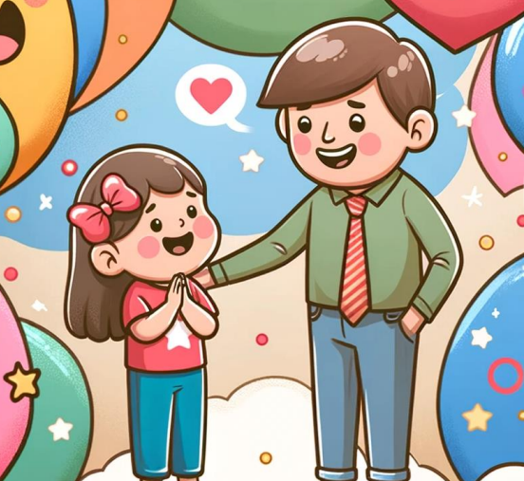
W naszym przedszkolu wszyscy dorośli dbają o to , aby zaspokajać Wasze potrzeby. Jeśli jesteście smutni, coś was niepokoi śmiało o tym powiedzcie komuś dorosłemu. Taka osoba chętnie was wysłucha i zrobi wszystko co może, aby Wam pomóc.

Slide 3
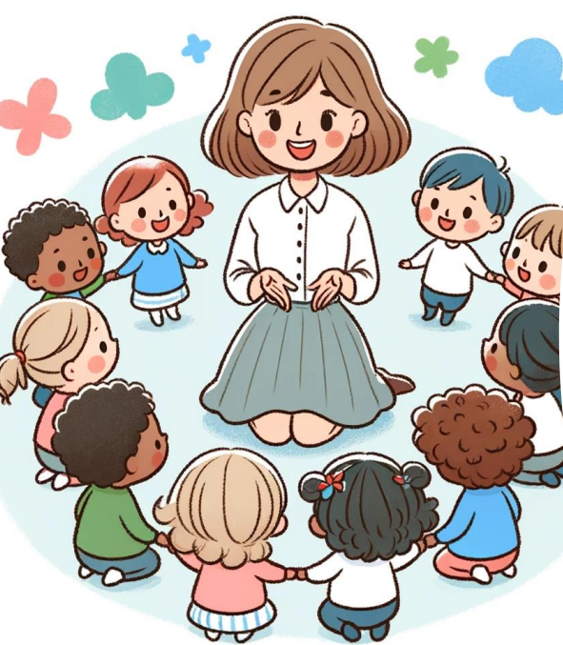
Każdy dorosły w przedszkolu wie jak się zachowywać i co robić, abyście czuli się tu dobrze i byli bezpieczni

Slide 4
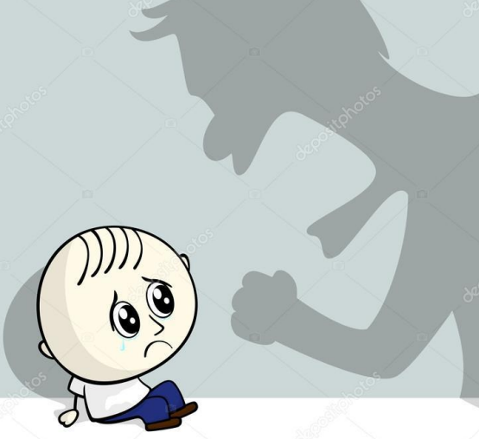
Jeśli ktoś z dorosłych robi bądź mówi wam coś co sprawia, że się go boicie można nazwać to "krzywdzeniem"

Slide 5
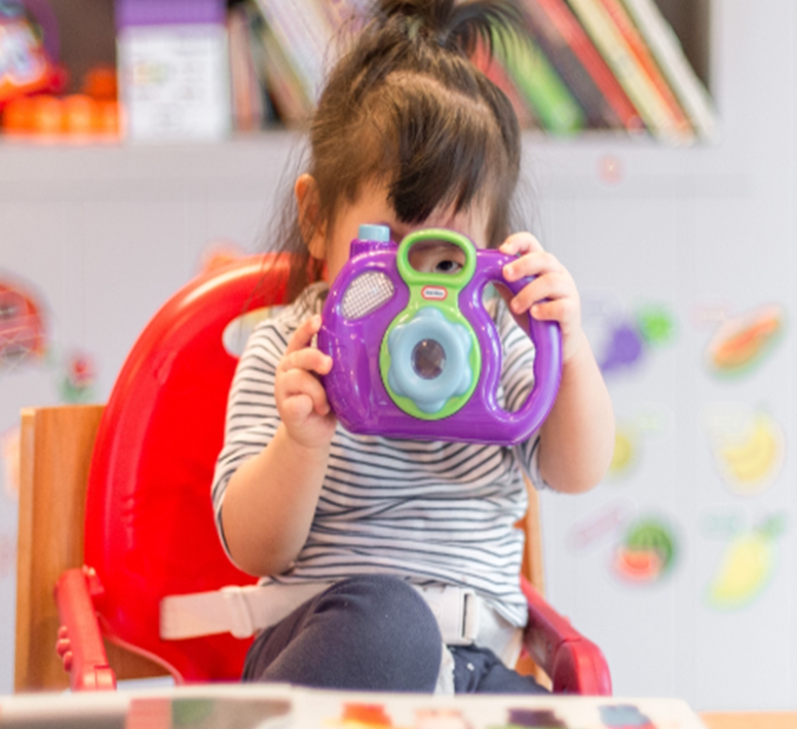
Zdarza się, że w przedszkolu są wam robione zdjęcia lub nagrywane filmy z waszym udziałem.
Wyrażają na to zgodę wasi rodzice.
Jeśli nie chcecie uczestniczyć w nagraniach lub być fotografowani macie prawo o tym powiedzieć i nikt nie może was do tego zmusić.

Slide 6
W naszym przedszkolu dostęp do internetu mają tylko osoby dorosłe i to one decydują o tym, co ogladacie, czego słuchacie.
Dorośli dbają o to, aby były to treści, które są odpowiednie dla waszego wieku.
Dorośli w przedszkolu uczą was jak bezpiecznie korzystać z internetu i urządzeń elektronnicznych

Slide 7
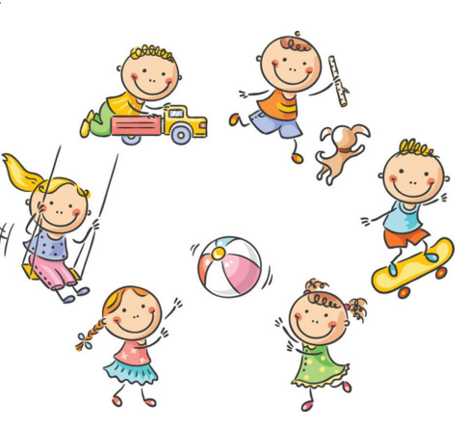
Jeśli widzicie, że ktoś dorosły robi komuś coś złego możesz o tym powiedzieć innej osobie dorosłej
Pamiętajcie nikt nie może was bić, krzyczeć na was I nazywać brzydko, czy to dziecko czy dorosły
Jeśli ktoś tak się wobec was zachowuje zawsze możecie o tym powiedzieć każdemu dorosłemu w przedszkolu: nauczycielowi, pani woźnej a nawt Pani dyrektor.

Slide 8
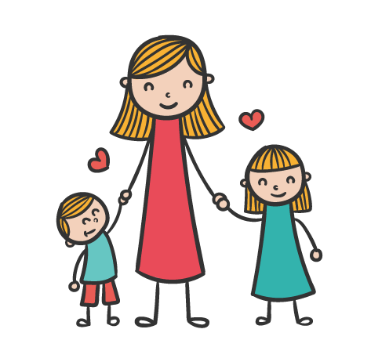
Jeżeli jesteście smutni, jest Wam źle, chce wam się płakać to zawsze możecie poprosić o pommoc I wsparcie każdego dorosłego w przedszkolu.
Każdy Wam pomoże bo chce I może to zrobić.

Slide 9
Jeśli dorośli w domu lub przedszkolu nie mogą lub nie chcą Wam pomóc możecie zadzwonić pod numer telefonu:
800 12 12 12
116 111

